Slide 1
Подготовка к ЕГЭ по физике
«Погрешность прямых измерений»
Вологина Ирина Ивановна

Slide 2
Что необходимо знать и уметь?
Вычислять цену деления измерительного прибора.
Определить границы измерения для приборов, имеющих две шкалы измерения, например, вольтметра, амперметра, барометра.
Определить погрешность измерения в соответствии с ее описанием в условии.
В некоторых задачах погрешности измерений могут быть приведены в условии для разных шкал.
Запись ответа в бланк с учетом требований: каждая цифра и запятая в отдельной клеточке.

Slide 3
Как решать задание №22 из ЕГЭ по ФИЗИКЕ???

Slide 4
ПРОБЛЕМА №1.
Информация о том, какую брать погрешность, всегда есть в самом задании. Погрешность может быть:
Равна цене деления
Равна половине цены деления
В явном виде указана в самом задании (см. Рисунок 1)

Slide 5
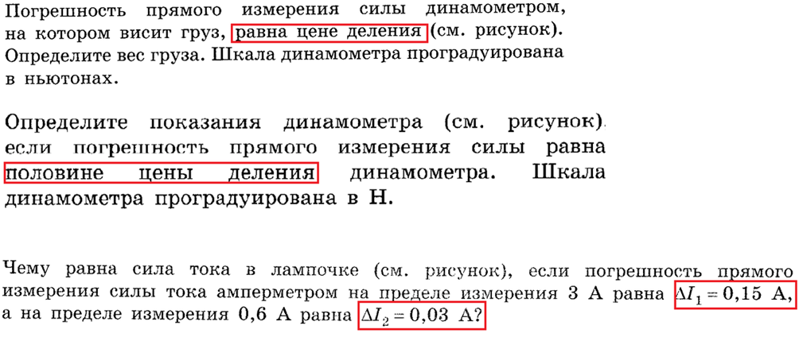
Рисунок 1 - "Как выбрать погрешность"

Slide 6
ПРОБЛЕМА №2.
Показания и погрешность нужно записать в бланк без знака ± и без пробелов.
Пример смотри на Рисунке 2

Slide 7
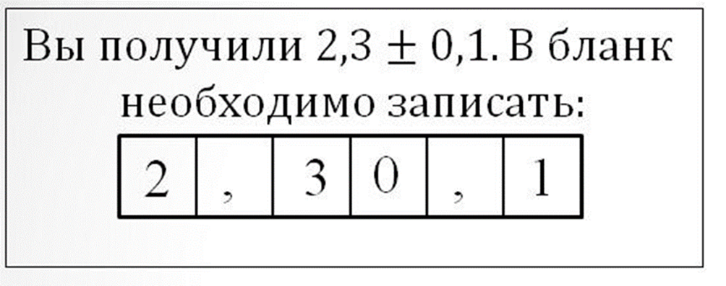
Рисунок 2 - "Как записывать ответ в бланк"

Slide 8
ПРОБЛЕМА №3.
Если у погрешности 2 знака после запятой (разряд - сотые), а у измерения 1 знак (разряд - десятые), то измерению необходимо в конце добавить 0, чтобы его разряд был такой же. Смотри Рисунок 3

Slide 9
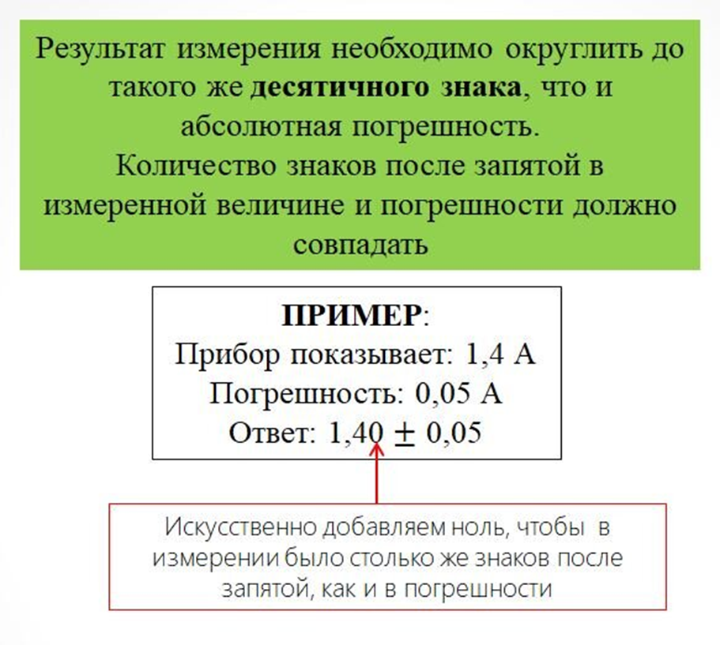
Рисунок 3 - "Округление результата измерения"

Slide 10
ПРОБЛЕМА №4.
Прибор имеет несколько шкал, и вы не знаете по какой смотреть.
Информация об этом также находится в самом задании, главное внимательно его прочитать. Примеры смотри на Рисунке 4

Slide 11
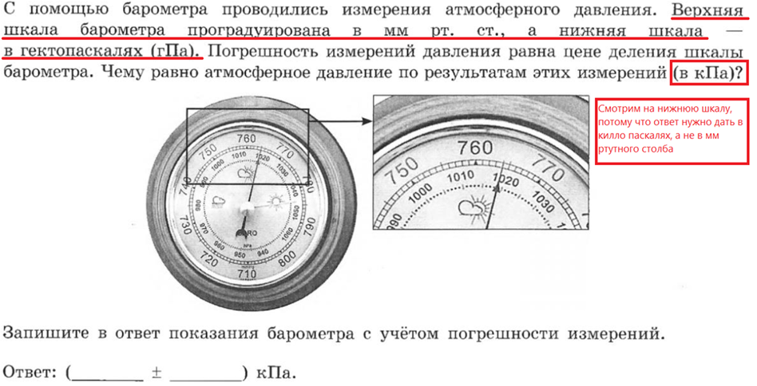
Рисунок 4 - "Пример прибора с двумя шкалами"

Slide 12
ПРОБЛЕМА №5
В задачах на косвенные измерения учащиеся не производят с погрешностью те же действия, что и с измерением.
Если вы рассчитываете величину по формуле (косвенно), то с погрешностью необходимо проводить те же действия, что и с измерением. Смотри пример на Рисунке 5

Slide 13
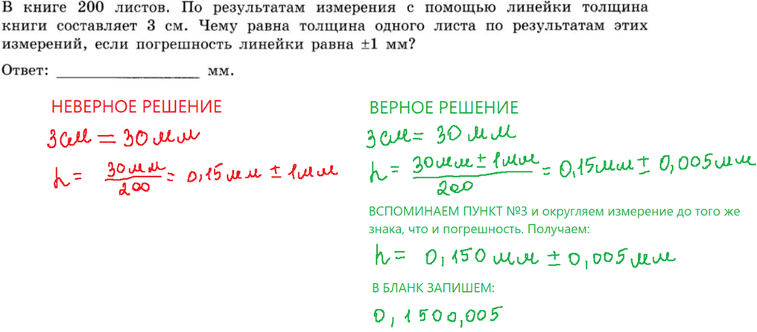
Рисунок 5 - "Решение задания на косвенные измерения"

Slide 14
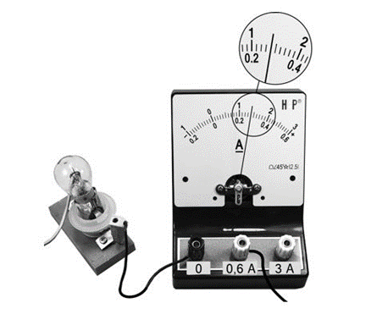

Slide 15
Чему равна сила тока в лампочке (см. рисунок), если погрешность прямого измерения силы тока амперметром на пределе измерения 3 А равна 0,15 А, а на пределе измерения 0,6 А равна 0,03 А?

Slide 16
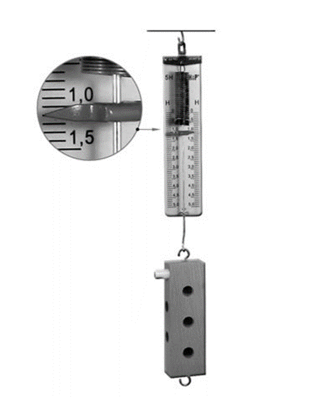
Погрешность прямого измерения силы динамометром, на котором висит груз, равна цене деления. Каков вес груза?

Slide 17
Решение:

Slide 18
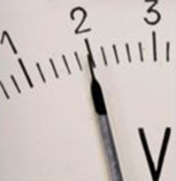
Определите показания вольтметра, если погрешность прямого измерения напряжения составляет половину цены деления вольтметра.

Slide 19
С помощью ученической линейки измерили толщину пачки из 500 листов бумаги. Толщина пачки оказалась (50 ± 1) мм. Определите толщину одного листа бумаги с учётом погрешности измерений.
0 | , | 1 | 0 | , | 0 | 0 | 2

Slide 20
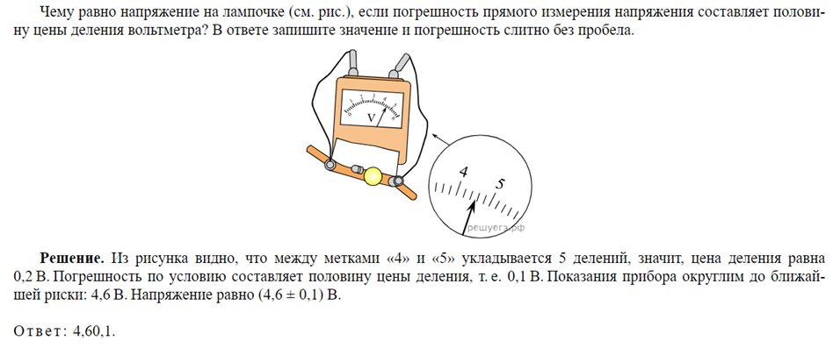

Slide 21
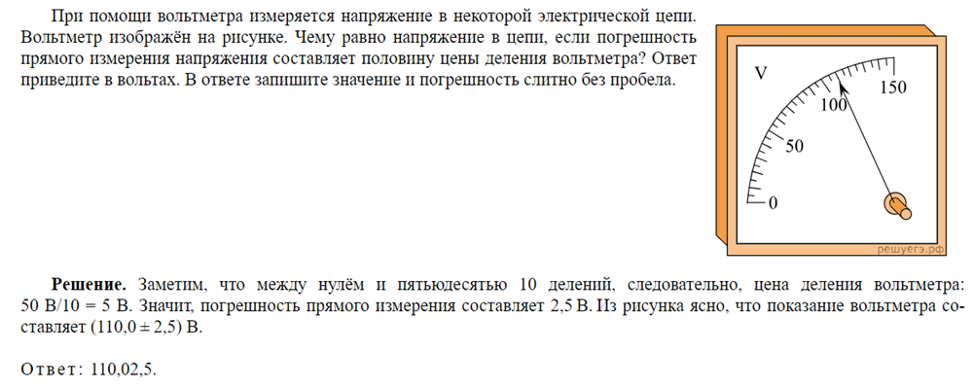

Slide 22
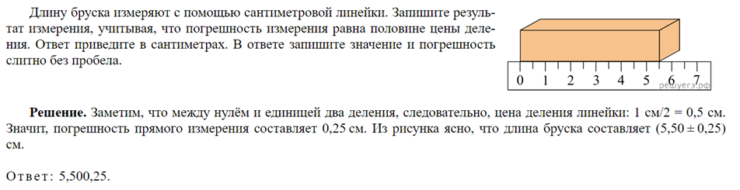

Slide 23
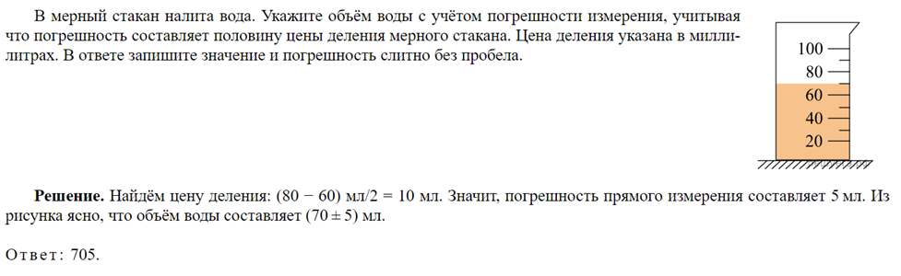

Slide 24
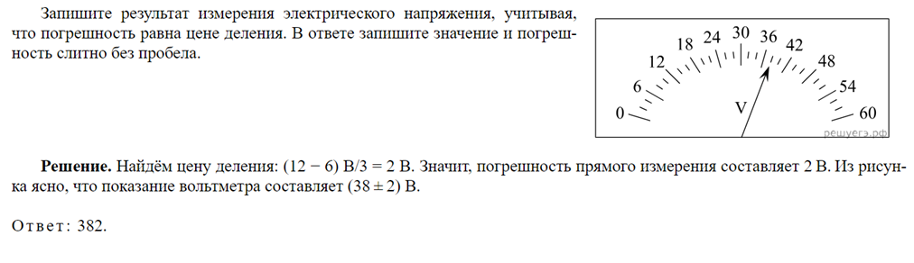

Slide 25
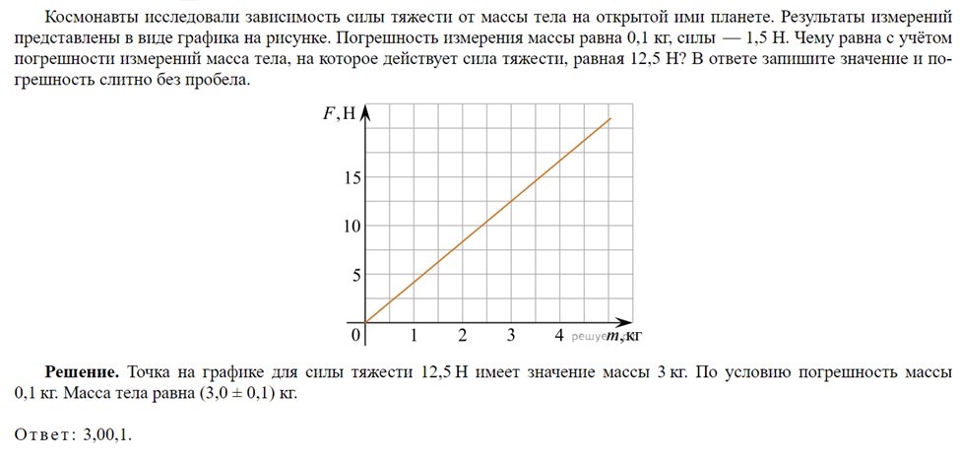

Slide 26
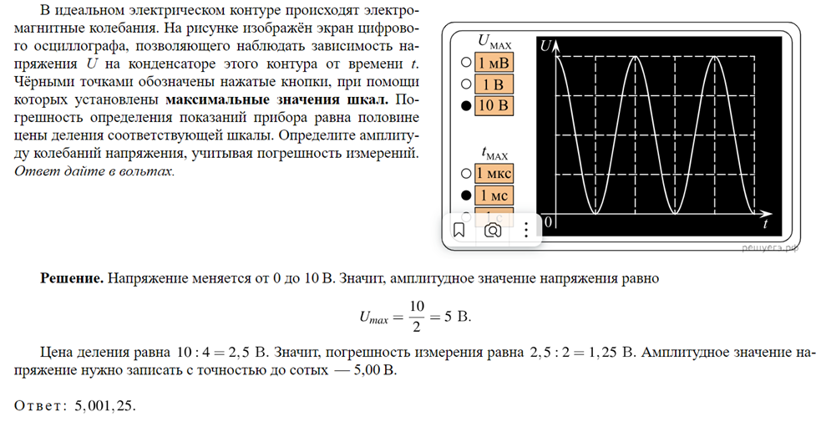

Slide 27
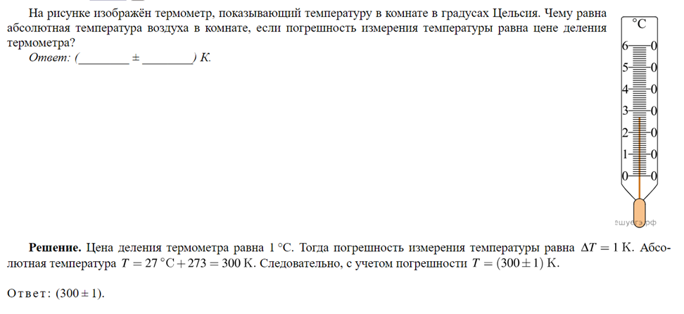

Slide 28
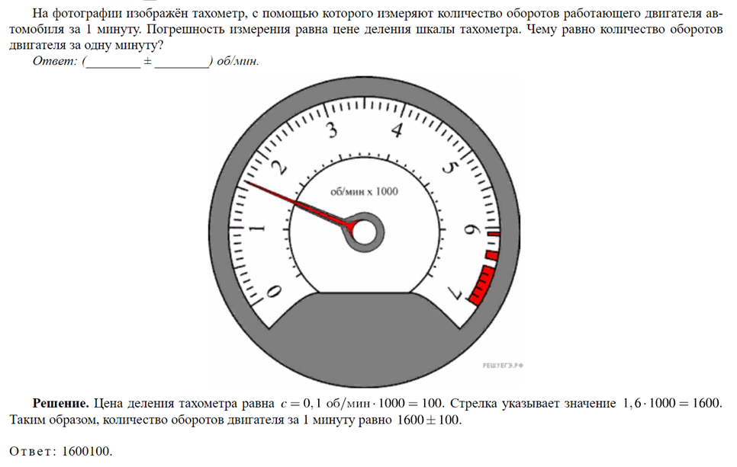

Slide 29
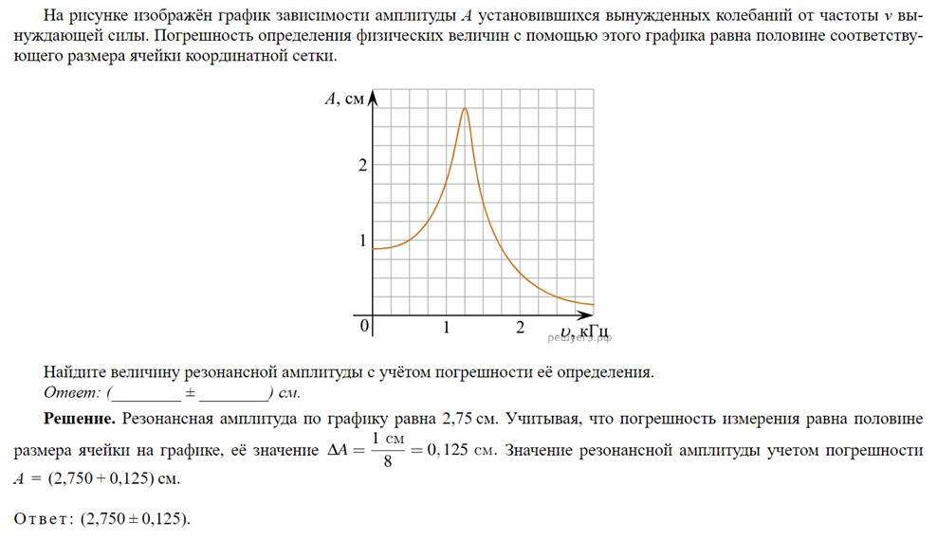

Slide 30
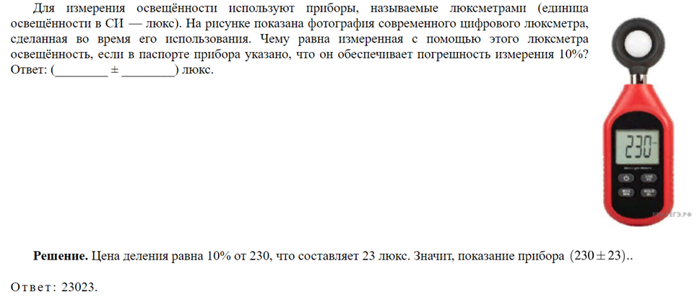

Slide 31
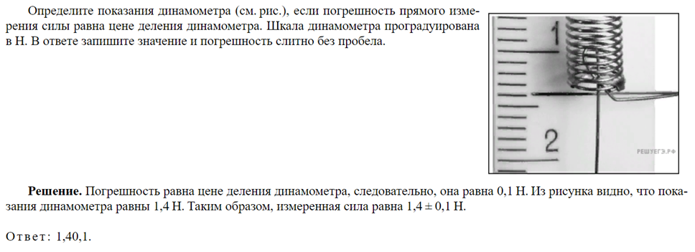

Slide 32
Спасибо за внимание!!!

